Slide 1
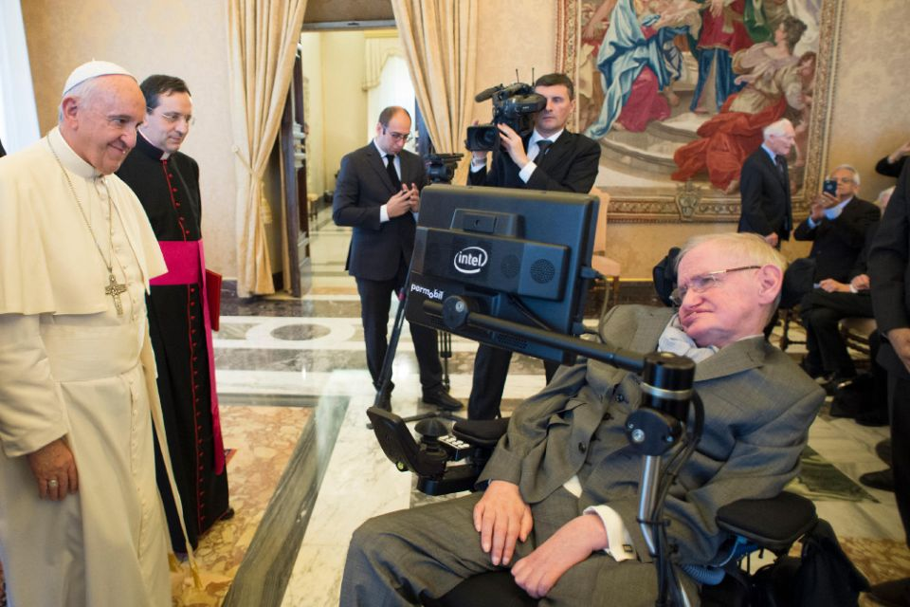
真生会館 学び合いの会 分科会 教皇フランシスコの思想 科学者も宗教者もbelievers realityをunderstandするために一見異なる公理系をbelieveする者達
2020.07.18
齋藤旬
2020.07,08 rev.3

Slide 2
distinctive approaches to understanding reality Laudato Si’ 62,63 科学者も宗教者もbelievers。⇒ realityをunderstandするために一見異なる公理系をbelieveする者達。
…それぞれの公理系を参考までに挙げておくと…
1） キリスト教の公理系： 「神を愛し人を愛せ」（マタイ22：34～40）
2） 量子力学の公理系： ここに掲載した。高次元空間の存在を公理系に含んでいる。
62. Why should this document, addressed to all people of good will, include a chapter dealing with the convictions of believers? I am well aware that in the areas of politics and philosophy there are those who firmly reject the idea of a Creator, or consider it irrelevant, and consequently dismiss as irrational the rich contribution which religions can make towards an integral ecology and the full development of humanity. Others view religions simply as a subculture to be tolerated. Nonetheless, science and religion, with their distinctive approaches to understanding reality, can enter into an intense dialogue fruitful for both.
63. Given the complexity of the ecological crisis and its multiple causes, we need to realize that the solutions will not emerge from just one way of interpreting and transforming reality. Respect must also be shown for the various cultural riches of different peoples, their art and poetry, their interior life and spirituality. If we are truly concerned to develop an ecology capable of remedying the damage we have done, no branch of the sciences and no form of wisdom can be left out, and that includes religion and the language particular to it. The Catholic Church is open to dialogue with philosophical thought; this has enabled her to produce various syntheses between faith and reason. The development of the Church’s social teaching represents such a synthesis with regard to social issues; this teaching is called to be enriched by taking up new challenges.
62. この文書は、all people of good willの為に書かれたものです。それが何故、the convictions of believersを取り上げるために一章を割くのでしょうか。確かに政治や哲学の分野であれば、私も重々承知していますが、a Creatorという考え方そのものを全く受け付けない人達がいます。その人達はその結果、an integral ecology and the full development of humanityに向けてreligionsが為しうる豊かな貢献を見落としてしまいます。そういう人達にとって、religionsは大目に見てやっても良いサブカルチャーの一つだといったところでしょう。しかしながらscienceはreligionと共に、それぞれ一見異なるアプローチでunderstanding realityを行います。従って双方にとって中身の濃い実りある対話に入ることが出来るはずです。
63． 私達が直面しているecological crisisは、様々な原因により複雑さを増しています。ですからその解決策は、一つの方向からrealityを解釈したり変形したりしても決して得られません。こう私達が気づくことが肝腎です。則ち様々なpeoplesが持つ多彩な文化の豊かさ、その芸術、詩情、生命の内面性、霊性に、敬意を払うことが肝要です。私達はecologyにダメージを与えてしまいました。それを治療するcapabilityを本気で社会展開しようとするならば、sciencesの如何なる部門も、wisdomの如何なる部門も、除外することはできません。勿論、宗教と宗教特有の言語も除外することはできません。The Catholic Churchは、哲学的思索との対話に開かれています。ですから対話を通じて、faithとreasonとの間で様々なジンテーゼを生み出してきているのです。社会問題に関するその様なジンテーゼの代表格が、the Church’s social teaching（教会社会教義）の開発です。この教義は、新たな幾つもの試練に応える中で、より充実したものとなっていきます。

Slide 3
人新世（英: Anthropocene）：人類が地球の生態系に重大な影響を与える時代 Laudato Si’ 101,102 生態学的危機（ecological crisis）の人間的根源
101. It would hardly be helpful to describe symptoms without acknowledging the human origins of the ecological crisis. A certain way of understanding human life and activity has gone awry, to the serious detriment of the world around us. Should we not pause and consider this? At this stage, I propose that we focus on the dominant technocratic paradigm and the place of human beings and of human action in the world.
102. Humanity has entered a new era in which our technical prowess has brought us to a crossroads. We are the beneficiaries of two centuries of enormous waves of change: steam engines, railways, the telegraph, electricity, automobiles, aeroplanes, chemical industries, modern medicine, information technology and, more recently, the digital revolution, robotics, biotechnologies and nanotechnologies. It is right to rejoice in these advances and to be excited by the immense possibilities which they continue to open up before us, for “science and technology are wonderful products of a God-given human creativity”.[*] The modification of nature for useful purposes has distinguished the human family from the beginning; technology itself “expresses the inner tension that impels man gradually to overcome material limitations”.[**] Technology has remedied countless evils which used to harm and limit human beings. How can we not feel gratitude and appreciation for this progress, especially in the fields of medicine, engineering and communications? How could we not acknowledge the work of many scientists and engineers who have provided alternatives to make development sustainable?
[*]：JOHN PAUL II, Address to Scientists and Representatives of the United Nations University, Hiroshima (25 February 1981), 3 [**]：BENEDICT XVI, Encyclical Letter Caritas in Veritate (29 June 2009), 69
101. このecological crisisは人類が起こした。そう認めない限り、その兆候を幾ら記述しても役に立ちません。則ち、人間の生命の営みを理解する方向がズレてしまったために、私たちを取り巻く地上世界がこうまで深刻な傷をこうむった。このことを、私達は立ち止まって熟考すべきではないでしょうか。目下の所、二つのことに焦点をあてるよう私は提案します。則ち、この地上世界において支配的になっている技術官僚主義的考え方、その中でhuman beings （人間の霊的存在）とhuman actionがどの様に位置付けられているのか、この二つを熟考しましょう。
102．人類は、新しい時代に入りました。優れた技術力により私達人類は、重大な決定をすべき岐路に至ったのです。（訳補遺：産業革命後の）200年間の変化の波により私達は幾つもの恩恵を受けました。即ち、蒸気機関、鉄道、電信電話、電力、自動車、飛行機、化学産業、近代医学、IT（情報テクノロジー）、最近ではデジタル革命、robotics、biotechnologies、nanotechnologiesなどです。これらの進歩を享受するのはrightなことであり、私達の前に引き続き開かれる計り知れない可能性に興奮するのもrightなことです。なぜならば、「科学技術は、a God-given human creativityの素晴らしい産物」 [*] だからです。有用な目的のために自然をmodifyすることは、最初から人類家族を特徴付けるものです。即ちtechnologyとは、「物質的制約を徐々に克服するための原動力となる人間の心の内面的緊張を表します。」[**] 実際、technologyは、human beings（人間の霊的存在）を制限し害してきた数々のevilsを改善してきました。この様な発展、特に、医療、工学、情報通信に関する発展を、感謝しないでいる、あるいは評価しないでいることはできるはずがありません。あるいは科学者工学者が、持続可能な発展のための代替策を幾つも既に考案してきましたが、このような仕事を高く評価しないでいることはできるはずがありません。

Slide 4
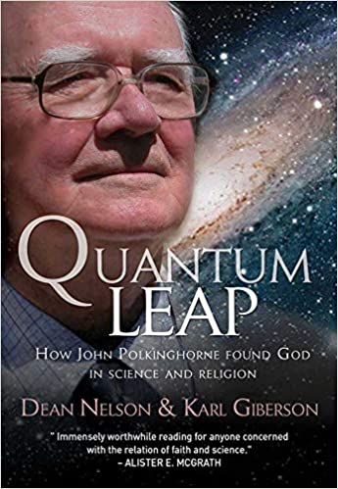
bridge 8：quantum leap Laudato Si’ 103 量子論的跳躍
103．Technoscience, when well directed, can produce important means of improving the quality of human life, from useful domestic appliances to great transportation systems, bridges, buildings and public spaces. It can also produce art and enable men and women immersed in the material world to “leap” into the world of beauty. Who can deny the beauty of an aircraft or a skyscraper? Valuable works of art and music now make use of new technologies. So, in the beauty intended by the one who uses new technical instruments and in the contemplation of such beauty, a quantum leap occurs, resulting in a fulfilment which is uniquely human.
ラテン語版LS 103の最終文章：
･･･Hoc modo a pulchritudinis artificis desiderio nec non ab illo qui eam contemplatur pulchritudinem ad quandam vere humanam plenitudinem pervenitur.
104. Yet…
103. technoscience（技術科学）は、上手く方向付けがされれば、人間生活の質の向上に資する数々の重要な手段を生み出すことができます。例えば、有用な家電製品から、巨大な交通system、橋梁、建造物、public spacesまで色々なものを生み出します。あるいはまた、芸術を生み出し、物質的な世界に浸っている人々を、美の世界に”leap”させることもできます。一体誰が、航空機や摩天楼ビルの美しさを否定できるでしょうか。今日、new technologiesを使うことによって、芸術や音楽において貴重な作品が幾つも生み出されています。この様に、one（或る霊的人間個体）が新たな技術装置を使って美を生み出そうとするとき、そして、その様な美をとらえようとして見つめるとき、そこには量子論的跳躍が起こり、その結果としてhuman（人間という生物）に特有な或る種のfulfilment（自己完成）がもたらされます。
ラテン語版LS 103の最終文章：
･･･この様に、美の作り手の欲求も、それだけでなく、その美の観照も、人間という生命に元々備わっている豊かさに一気に達する跳躍となります。
104．しかしながら…
Quantum Leap:
How John Polkinghorne Found God
In Science and Religion

Slide 5
健全な倫理・文化・霊性を持っていると主張することはできない Laudato Si’ 105 utilitarian ethics（効用主義倫理、一般的和訳は「功利主義倫理」）への批判
105. There is a tendency to believe that every increase in power means “an increase of ‘progress’ itself”, an advance in “security, usefulness, welfare and vigour; …an assimilation of new values into the stream of culture”,[83] as if reality, goodness and truth automatically flow from technological and economic power as such. The fact is that “contemporary man has not been trained to use power well”,[84] because our immense technological development has not been accompanied by a development in human responsibility, values and conscience. Each age tends to have only a meagre awareness of its own limitations. It is possible that we do not grasp the gravity of the challenges now before us. “The risk is growing day by day that man will not use his power as he should”; in effect, “power is never considered in terms of the responsibility of choice which is inherent in freedom” since its “only norms are taken from alleged necessity, from either utility or security”.[85] But human beings are not completely autonomous. Our freedom fades when it is handed over to the blind forces of the unconscious, of immediate needs, of self-interest, and of violence. In this sense, we stand naked and exposed in the face of our ever-increasing power, lacking the wherewithal to control it. We have certain superficial mechanisms, but we cannot claim to have a sound ethics, a culture and spirituality genuinely capable of setting limits and teaching clear-minded self-restraint.
105. 一般的には次のように考えられています。即ち、power（能力、権限、権能）の増加は全て、「進歩そのもの」であり、「安全、有用、福祉、活力における前進、即ち…新たな価値が既存文化の中に同化すること。」 [83]と考えられています。あたかも、realityとgoodnessとtruthが、technological and economic powerから自動的に流れ出てくるかのようにとらえるのが一般的傾向です。しかし実際は、「現代人は、powerの使い方を習得していない」[84] のです。なぜならば、今の様なtechnologyの計り知れない開発は、それに見合う応答責任感、価値観、良心の開発が無い中で行われたことだからです。確かに、どの時代も、その時代の限界という僅かな気づきしかできないものです。それ故に、今眼前に迫るchallengesの重みを私達が把握していないという可能性もありえます。しかし実の所「人間が狂った方向にpowerを使うriskが日増しに増大している」のです。則ち「freedomに必ず伴う選択応答責任としてpowerをとらえたことがない」のです。なぜなら「freedomに伴うべき規範（norm）は、誰かから申告された必需（alleged necessity）から導出されるもの、または、効用（utility）、安全保障（security）から導出されるものだけだ」[85]としているからです。しかしながらhuman beingsは、completely autonomous（完全に自律的）であるとまでは言えません。（訳補遺：normをfull automaticに獲得する力は持っていません。）例えば、良心のスキをつく事柄（the unconscious）、火急の用事、私利私欲、暴力、そういった反射的に受け入れてしまいがちな力（blind forces）が働くとき、私達のfreedomは容易に消失します。この様に私達は、日々増大するpowerに、それをcontrolするのに必要な能力（wherewithal）を欠いたまま、直面してしまったのです。言わば裸のまま晒（さら）されてしまったのです。確かに私達は、一見それと見える何らかのcontrol機構は持っているかもしれません。しかし、明晰な精神による自制を教え限界を設定する、これがgenuinely capableである所の、健全な倫理・文化・霊性を持っていると主張することはできないのです。
[83] ロマーノ・グァルディーニ『近代の終末』95頁（Das Ende der Neuzeit, Wurzburg 1965）
[84]同上
[85]同上96頁

Slide 6
社会制度だけを決定したつもりが、実は、どの様な社会を築きたいのかまでも決定している。 Laudato Si’ 107, 108 意志決定という私達のcapacityが縮小されようとしている。
107. It can be said that many problems of today’s world stem from the tendency, at times unconscious, to make the method and aims of science and technology an epistemological paradigm which shapes the lives of individuals and the workings of society. The effects of imposing this model on reality as a whole, human and social, are seen in the deterioration of the environment, but this is just one sign of a reductionism which affects every aspect of human and social life. We have to accept that technological products are not neutral, for they create a framework which ends up conditioning lifestyles and shaping social possibilities along the lines dictated by the interests of certain powerful groups. Decisions which may seem purely instrumental are in reality decisions about the kind of society we want to build.
108．The idea of promoting a different cultural paradigm and employing technology as a mere instrument is nowadays inconceivable. The technological paradigm has become so dominant that it would be difficult to do without its resources and even more difficult to utilize them without being dominated by their internal logic. It has become countercultural to choose a lifestyle whose goals are even partly independent of technology, of its costs and its power to globalize and make us all the same. Technology tends to absorb everything into its ironclad logic, and those who are surrounded with technology “know full well that it moves forward in the final analysis neither for profit nor for the well-being of the human race”, that “in the most radical sense of the term power is its motive – a lordship over all”.[*]『近代の終末』65-66頁 As a result, “man seizes hold of the naked elements of both nature and human nature”.[**]同66頁 Our capacity to make decisions, a more genuine freedom and the space for each one’s alternative creativity are diminished.
107. 今日の地上世界の問題の多くは、或る社会意識傾向に起因している。こう言えると思います。つまり、社会の諸機能や個々人の生活の形を捉える認識方法として、科学技術の方法論と目的論を、時に無自覚に、採用してしまう社会意識傾向が問題の根の部分にあると思います。人間と社会が総じて織りなすrealityに、こうした単純モデルを押しつけた結果、環境悪化が起きました。しかもこれは氷山の一角です。今日の人間生活と社会存続のあらゆる側面に、（訳補遺：物事を要素還元しようとする）還元主義（reductionism）が影響を及ぼしています。科学技術の産物は、決して中立的ではないと私達は肝に銘ずるべきです。即ちそれは、権力グループの利害が命ずる方向に沿って、社会の発展可能性を限定し人々のライフスタイルを条件付けます。枠組みをこう決めてしまいます。私達は、社会制度だけを決定したつもりが、実は、どの様な社会を築きたいのかまでも決定しているのです。
108．とはいえ、様々な文化的枠組みを振興しつつ、しかも、technologyを単なる社会制度として活用するというのは、今日あり得ないことだと思います。technologyの枠組みがとても支配的なものになってしまったために、これが生み出すもの無しに生活するのは困難です。最早、この内部にあるlogicに支配されないでこれを利用することは更に困難でしょう。technologyに部分的にでも依存しないことを目標に掲げるlifestyle、私達を画一化しglobalizeするpowerとそれにかかる費用から部分的にでも離れようとするlifestyle、これはcountercultural（文化に対抗するもの）となってしまいました。technologyは、鋼鉄で装甲したlogicの中に全てを飲み込もうとする傾向があります。実は、technologyに囲まれた人々は「十分に分かっています。即ち、technologyが突き進む最終分析で求められるのは、利益でも人類種の幸福でもない」、それは、「powerという用語がその根源に持ち、そのmotiveでもある --- 全支配（a lordship over all）」 [*] だと十分に分かっています。そして結果的に、「人間は自然の基本要因にも、人間存在の基本要因にも、支配の手を伸ばしてしまう」[**] のです。意志決定という私達のcapacityが縮小されようとしています。即ち、もっと本物であるfreedom、換言すれば、各自が選択肢を持って発揮する創造力が展開するための空間、これが縮小されようとしています。

Slide 7
a scienceが解決策を提供しようとするならば、他の知識分野、 例えば哲学や社会倫理などが生み出すdata（感覚与件）を必ず考慮に入れなければならない。 Laudato Si’ 110
110. The specialization which belongs to technology makes it difficult to see the larger picture. The fragmentation of knowledge proves helpful for concrete applications, and yet it often leads to a loss of appreciation for the whole, for the relationships between things, and for the broader horizon, which then becomes irrelevant. This very fact makes it hard to find adequate ways of solving the more complex problems of today’s world, particularly those regarding the environment and the poor; these problems cannot be dealt with from a single perspective or from a single set of interests. A science which would offer solutions to the great issues would necessarily have to take into account the data generated by other fields of knowledge, including philosophy and social ethics; but this is a difficult habit to acquire today. Nor are there genuine ethical horizons to which one can appeal. Life gradually becomes a surrender to situations conditioned by technology, itself viewed as the principal key to the meaning of existence. In the concrete situation confronting us, there are a number of symptoms which point to what is wrong, such as environmental degradation, anxiety, a loss of the purpose of life and of community living. Once more we see that “realities are more important than ideas”.[91]
110. technologyは専門性（specialization）を必ず伴います。このことが、問題の全体像把握を困難にしています。知識の断片化は、時には、具体的応用の考案に役立ちますが、往々にして、様々な事物間の関係性を含む大局を肯定的に見ることを困難にし、視野を狭め、その結果、不適切を招きます。正にこの事実が、現代世界の輻輳する諸問題の解決策を見出しにくくしています。特に、貧困問題と環境問題は、単一の見方からも単一の利害からも扱ってはならず、解決策はますます見出しにくくなります。この様な大きな問題に、a scienceが解決策を提供しようとするならば、他の知識分野、例えば哲学や社会倫理などが生み出すdata（感覚与件）を必ず考慮に入れなければなりません。しかしながら今日、この様な習いは得難くなってしまいました。あるいは、appealできる本物の倫理の地平線（genuine ethical horizons to which one can appeal）そのものが見失われたのかもしれません。生命活動（life）は徐々に、technologyによって整備できる範囲に局限され、technologyだけがexistence（この地上世界における人間存在）を意味づけする主要なkeyであるという見方が支配的になります。また、私達が直面している現状においては、疑いようもなく沢山の兆候、例えば、環境悪化、社会不安、生命活動と共同体生活の目的消失、などが起こり、何か誤りがあることを指摘します。今一度私達は、「realitiesは理念よりも重要」[91] を思い出しましょう。
[91]：教皇フランシスコ使途的勧告『福音の喜び』、231

Slide 8
私達は直ちに、文化を大胆に変革することに着手しなければならない。 Laudato Si’ 114, 115 人新世の危機
114. All of this shows the urgent need for us to move forward in a bold cultural revolution. Science and technology are not neutral; from the beginning to the end of a process, various intentions and possibilities are in play and can take on distinct shapes. Nobody is suggesting a return to the Stone Age, but we do need to slow down and look at reality in a different way, to appropriate the positive and sustainable progress which has been made, but also to recover the values and the great goals swept away by our unrestrained delusions of grandeur.
115. Modern anthropocentrism has paradoxically ended up prizing technical thought over reality, since “the technological mind sees nature as an insensate order, as a cold body of facts, as a mere ‘given’, as an object of utility, as raw material to be hammered into useful shape; it views the cosmos similarly as a mere ‘space’ into which objects can be thrown with complete indifference”.[92] The intrinsic dignity of the world is thus compromised. When human beings fail to find their true place in this world, they misunderstand themselves and end up acting against themselves: “Not only has God given the earth to man, who must use it with respect for the original good purpose for which it was given, but, man too is God’s gift to man. He must therefore respect the natural and moral structure with which he has been endowed”.[93]
114. これら全てのことから分かって頂けたでしょう。私達は直ちに、文化を大胆に変革することに着手しなければなりません。science and technologyは中立ではありません。即ちそれは、終始一貫して、様々な意図や可能性を、そのどれにも一見区別できる形を取らせながら、演じるのです。石器時代に戻ることはもう誰もできないでしょうが、slow downすることが必要です。realityを別の角度から見て、以前の様な積極的で持続可能なprogressでこの地上世界を充たすことが必要です。そして何よりも、私達の慎みのない誇大妄想によって放逐されてしまった、本当のvaluesと素晴らしいgoalsを回復させることが必要です。
115. 近代のanthropocentrism（人間中心主義）が、逆説的ですが、技術的思考をrealityにまさる重要なものとしてしまったのです。なぜならば、「anthropocentrism が持つtechnology重視のmindは、natureを無慈悲無感覚な一つの秩序と見なします。事実の冷たい総体、単なる「所与」、効用（utility）を生み出すモノ（object）、有用な形に鍛造すべき原材料と見なします。即ちこのmindは、the cosmos（訳補遺：chaosの反対語。秩序ある宇宙）でさえも同様に、様々なモノを何も区別することなく投げ込める単なる「空間」とみなす」[92]からです。 この結果、この地上世界社会が固有に持つdignityも傷つけられてしまいます。human beings（人間の霊的存在）は、この地上世界社会における真の位置づけを見失ってしまうと、自分自身を誤解し、従って、自分自身に反する行動を起こします。即ち、「Godはmanにthe earthを与え、その与えた本来の善なる目的を尊重してthe earthを用いるようお命じになっただけでなく、man自身もまたGodがmanにお与えになった贈り物なのです。この様に授けられたnatural and moral structure（自然道徳的社会構造）を、私達は大切にしなければなりません。」 [93]
[92]：ロマーノ・グァルディーニ『近代の終末』 65頁
[93]：教皇ヨハネ・パウロ二世回勅『新しい課題』、38

